Slide 1
会 期：平成30年7月28・29日（土・日）
会期：平成30年7月28・29日（土・日）
会 場：国立京都国際会館
会場：国立京都国際会館
会 長：中村 慶子
会長：中村 慶子
(横浜創英大学大学院看護学研究科)
(横浜創英大学大学院看護学研究科)

Slide 2
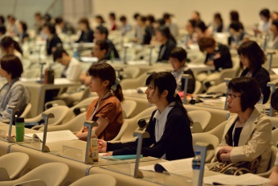
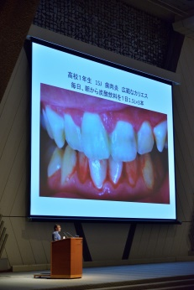
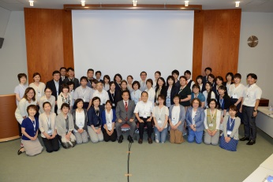
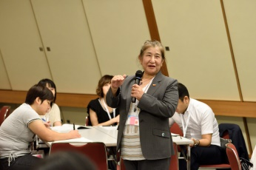
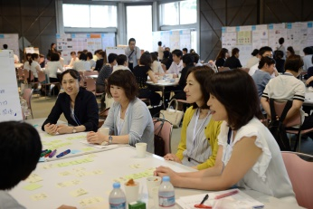
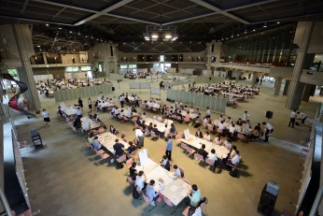
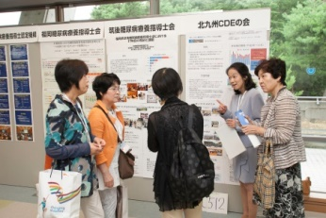
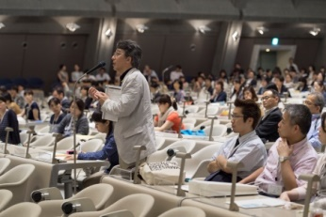
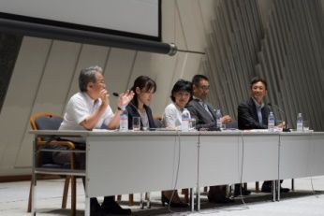
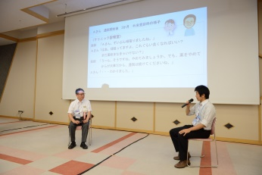
参加型を中心としたプログラム
Meet the Expert
経験豊かな専門家との
対話を中心とした
少人数セッション
教育講演
各分野の最新情報を
共有
ｽﾓｰﾙｸﾞﾙｰﾌ
ﾟﾃﾞｨｽｶｯｼｮﾝ
テーマごとに
10名のグループで討論
CDEL報告交流会
各地のCDELからの報告
自由に情報交換
事例検討会
それぞれの職種の視点から
症例を掘り下げ
シンポジウム
CDELの役割と
今後の課題

Slide 3
参加申込
参加申込（事前登録制）
参加費：日糖協会員10,000円
非会員15,000円
スモールグループディスカッション・事例検討会
Meet the Expertは、事前登録が必要です！
日糖協ホームページで受付！

